Slide 1
HandiFox
Sofiane Hamiti
Nicolas Reitz

Slide 2
Objectif
Rendre le web accessible aux personnes handicapées physiques

Slide 3
Moyens
A notre disposition
Navigateur web Firefox
Possibilité d’ajouter des plug-in
Vimperator
Permet entre autre la manipulation de Firefox en ligne de commande

Slide 4
Existant
L’existant se constitue majoritairement de solutions à base
De commande vocale
Balayage-écran
Émulation de souris à partir d’un clavier virtuel

Slide 5
Vimperator
Qu’est ce que c’est ?
Plug-in permettant la manipulation de Firefox via le clavier
Inspiré de Vim
Abouti sur plusieurs autres projets Google code
Pentadactyl
Le notre

Slide 6
Vimperator
Ce qu’il permet
Naviguer dans la page
Naviguer dans les onglets
Naviguer dans les liens hypertextes, formulaire, etc.

Slide 7
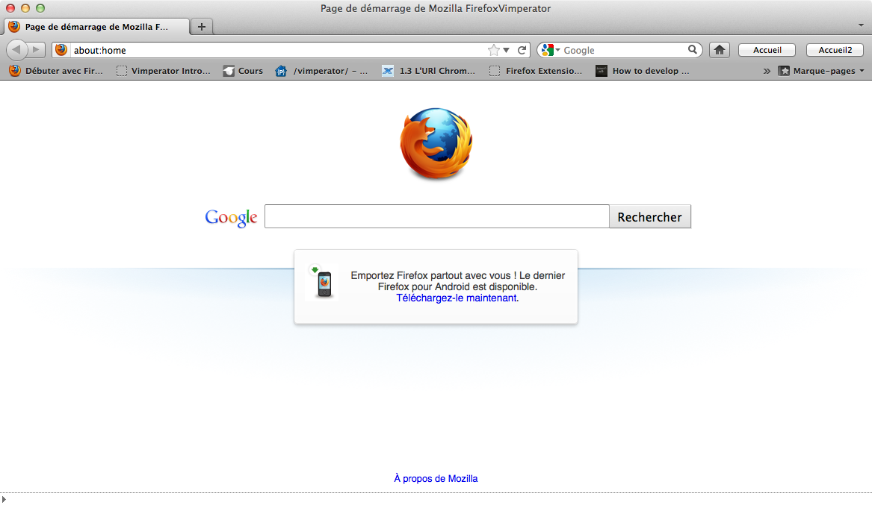
Vimperator
Comment il se présente

Slide 8
Vimperator
Avant labélisation
Après labélisation
Notes:
Activé avec la touche « f »
Système filtre permet de réduire l’éventail des possibilités soit avec le contenu du lien soit avec le numéro du label.
On relève plusieurs interrogation :
liens cachés dans la page (menu déroulant) considérer par Vimperator
porté de la numérotation (page dans l’intégralité ou dans l’écran courant

Slide 9
Notre démarche

Slide 10
Que fait-on sur internet ?
Ouïe
Le son
Audio
Vue
Visualisation de données
Recherche d'information
Image
Téléchargement
Fichiers
Toucher
Interaction clavier
Navigation
Lien
Adresse internet (URL)
Saisie
Formulaire
Balise select, radio, checkbox, etc.
Copié/Collé
Impression
Type d'impressione
Sélection, Page, etc.
Musique
Vidéo
Video
Navigation
Images
etc.
Favoris
Favoris
Notes:
Par association d’idée sur les cinq sens, plus spécifiquement ceux qui sont utilisés sur l’ordinateur, nous arrivons à ceux-ci

Slide 11
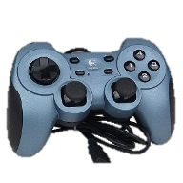
Résolution de ces problèmes
Le clic
Le minimum requis, une entrée binaire, ceci est fait via une manette

Slide 12
Résolution de ces problèmes
Navigation
3 moyens recensés
Vimperator
Les favoris
Fichiers
La base de données Firefox
Balayage-écran
Écran
Fenêtre

Slide 13
Résolution de ces problèmes
Vimperator
Porté de la numérotation des liens
Question de la charge de travail ?

Slide 14
Résolution de ces problèmes
Les favoris
Fichiers
Première version des favoris utilise les fichiers puis
Prétexte pour étudier comment sauvegarder les préférences utilisateurs
Via un objet Firefox (problème de fiabilité)
Via FileReader et FileWriter (HTML5)
Via Ajax nécessite un serveur local

Slide 15
Résolution de ces problèmes
Les favoris
La base de données Firefox
BdD SQLite manipulation des favoris à travers deux objets.
Le premier servant pour la lecture, écriture, modification des informations sur un lien donné.
Le second pour récupérer l’ensemble des liens suivant certains critères (répertoire, nom, etc.).

Slide 16
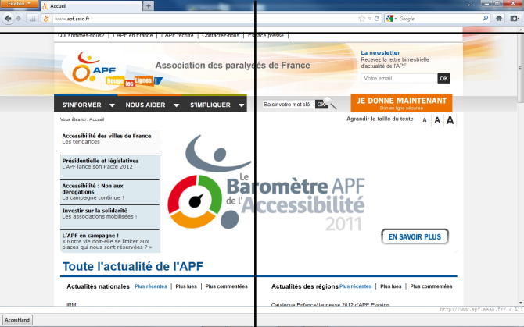
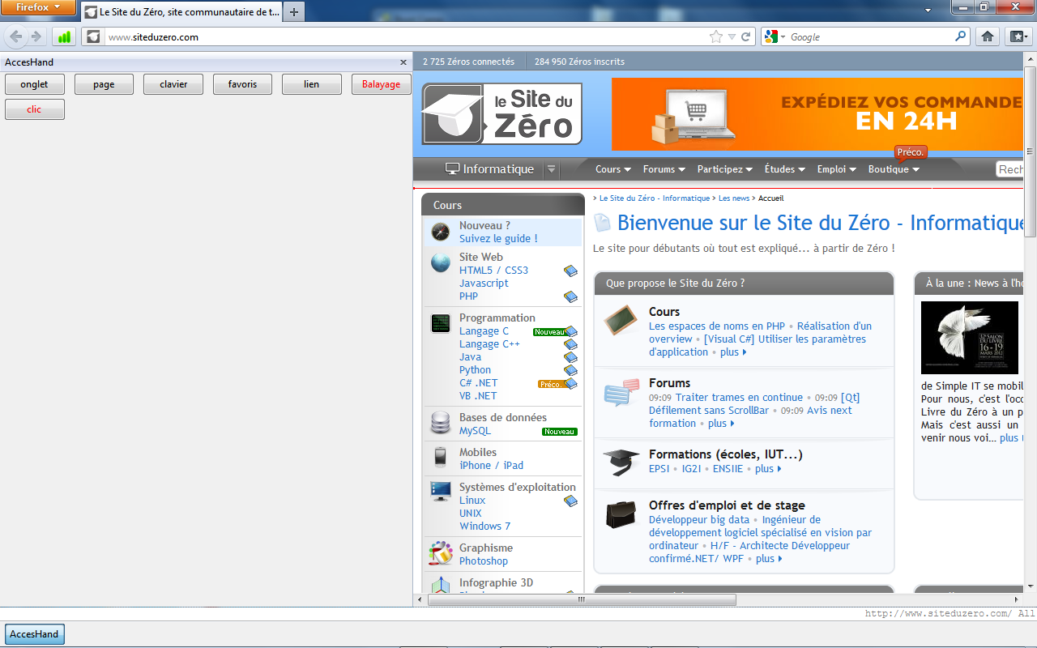
Résolution de ces problèmes
Balayage écran
Balayage fenêtre

Slide 17
Résolution de ces problèmes
Téléchargement
Délégation à Vimperator
Le soucis apparaît au moment de l’ouverture de modale
Solution : utiliser un balayage écran

Slide 18
Résolution de ces problèmes
Vidéo et musique
Nombreuses solutions (balise <embed>, <object>, avec HTML5 <video>
Problème d’imbrication de balise pour la portabilité vers différent navigateur
Toutes manipulables avec JavaScript
Autre solution utiliser le balayage-écran

Slide 19
Résolution de ces problèmes
Copier/Coller
Manipulation apparemment interdite
Proposition : passer par le CGI
Impression
Possible via JavaScript
Ou balayage-écran

Slide 20
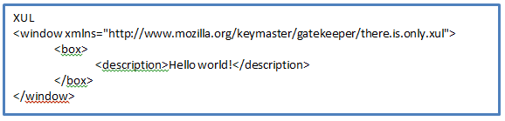
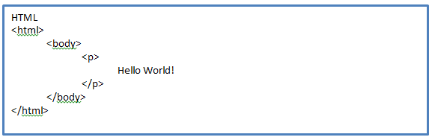
Technologie & vise en œuvre du plug-in
XUL
Pour l’interface graphique, même principe que HTML

Slide 21
Technologie & vise en œuvre du plug-in
JavaScript
Permet d’amener le dynamisme de la même manière que pour HTML

Slide 22
Technologie & vise en œuvre du plug-in
Ajax
HTML + JavaScript + communication asynchrone
Utilisation de JQuery

